Slide 1

Λίστες στην Python: Μια Ακολουθία Τιμών
Notes:
Created from: https://gr.py4e.com/html3/08-lists

Slide 2
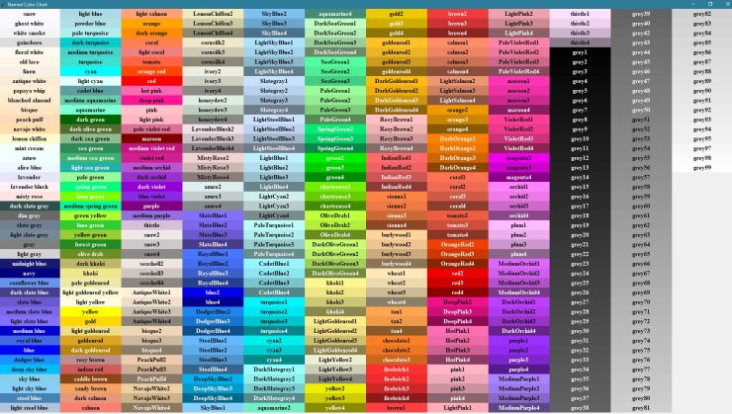
Καλωσήρθατε στον Κόσμο των Λιστών!
Οι λίστες είναι σαν κουτιά που μπορούν να κρατούν πολλές τιμές
Στόχος μάθησης: Να δημιουργούμε και να χρησιμοποιούμε λίστες στην Python
Notes:
Image from: https://www.wikipython.com/tkinter-ttk-tix/summary-information/colors/

Slide 3
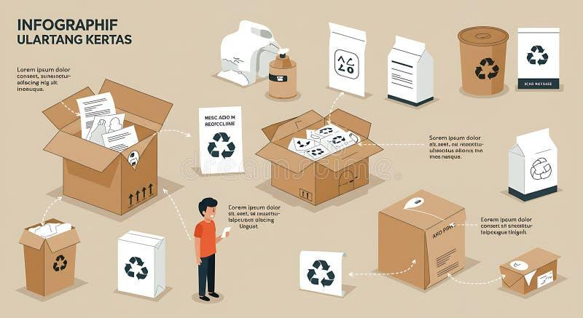
Τι είναι μια Λίστα;
Μια λίστα είναι ουσιαστικά μια διατεταγμένη ακολουθία από αντικείμενα τα οποία συνήθως είναι του ίδιου τύπου.
Οι τιμές στη λίστα ονομάζονται στοιχεία
Μπορεί να περιέχει αριθμούς:
Numbers = [10, 20, 30, 40]
Μπορεί να περιέχει λέξεις:
Fruits = ['μήλο', 'μπανάνα', 'πορτοκάλι']
Μπορεί όμως να περιέχει και αντικείμενα διάφορων τύπων:
values = [ ‘zero’, 13, 21, True ]
Notes:
Image from: https://www.dreamstime.com/illustration/boxes-containers.html?pg=25

Slide 4
Πώς Δημιουργούμε Λίστες
Χρησιμοποιούμε αγκύλες [ ] για να δημιουργήσουμε λίστες
Παράδειγμα: φρούτα = ['μήλο', 'μπανάνα', 'κεράσι']
Κενή λίστα: κενή_λίστα = []
Μπορούμε να αποθηκεύσουμε τη λίστα σε μεταβλητή

Slide 5
Πρόσβαση στα Στοιχεία της Λίστας
Κάθε στοιχείο έχει μια θέση που ονομάζεται δείκτης (index)
Οι δείκτες ξεκινούν από το 0, όχι από το 1!
φρούτα[0] δίνει το πρώτο στοιχείο δηλ. μήλο
φρούτα[1] δίνει το δεύτερο στοιχείο δηλ. μπανάνα
φρούτα
0 | 1 | 2 | 3
μήλο | μπανάνα | αχλάδι | κεράσι
Notes:
Image from: https://www.amazon.com/BARSKA-CB13266-Position-Cabinet-Combo/dp/B07C9HLMNG

Slide 6
Οι Λίστες Μπορούν να Αλλάξουν!
Οι λίστες είναι μεταβαλλόμενες - μπορούμε να τις αλλάξουμε
αριθμοί = [17, 123] μπορεί να γίνει αριθμοί[1] = 5
Τώρα η λίστα είναι [17, 5]
ΕΤΣΙ:
Μπορεί κανείς ανά πάσα στιγμή να προσθέσει, να διαγράψει ή να αλλάξει ένα αντικείμενο σε μία λίστα. Η λίστα μπορεί να θεωρηθεί ως ένα σύνολο από αντικείμενα, οπότε μπορούμε να χρησιμοποιήσουμε τον τελεστή in για την ύπαρξη ενός στοιχείου στη λίστα και τη συνάρτηση len για να υπολογίσουμε το μέγεθος της λίστας.
Notes:
Image from: https://unstop.com/blog/python-string-replace

Slide 7
Τελεστής in :
Xρήση: <object> in <sequence>
Επιστρέφει την τιμή True αν το αντικείμενο object βρίσκεται στο sequence, σε διαφορετική περίπτωση επιστρέφει False.
Π.χ. χρώματα=[‘κόκκινο’, ‘κίτρινο’,’ άσπρο’,’μαύρο’]
‘μαύρο’ in χρώματα →true
‘Μπλε’ in χρώματα →false
.
Συνάρτηση len :
Χρήση: len( <sequence> )
Επιστρέφει το μέγεθος της δομής sequence, δηλαδή το πλήθος των στοιχείων της. Η δομή αυτή μπορεί να είναι λίστα, αλφαριθμητικό η πλειάδα.
Π.χ len (χρώματα) → 4
Notes:
Image from: https://unstop.com/blog/python-string-replace

Slide 8
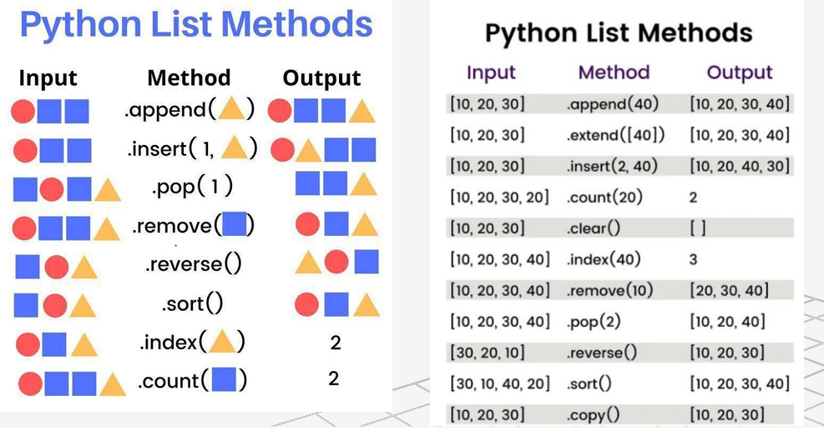

Slide 9
Διάσχιση Λίστας με Βρόχους
Μπορούμε να περάσουμε από όλα τα στοιχεία με έναν βρόχο for
for χρώμα in χρώματα: print(χρώμα)
Αυτό εκτυπώνει κάθε φρούτο ξεχωριστά
χρώματα=[‘κόκκινο’, ‘κίτρινο’,’ άσπρο’,’μαύρο’]

Slide 10
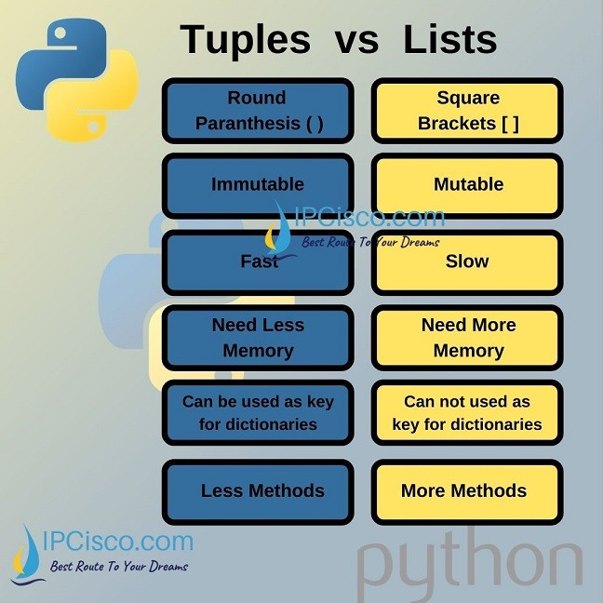
Χρήσιμες Λειτουργίες για Λίστες
len(λίστα) μας λέει πόσα στοιχεία έχει
max(λίστα) βρίσκει το μεγαλύτερο στοιχείο
min(λίστα) βρίσκει το μικρότερο στοιχείο
sum(λίστα) προσθέτει όλους τους αριθμούς
append() προσθέτει στοιχείο στο τέλος: λίστα.append('νέο στοιχείο')
remove() αφαιρεί συγκεκριμένο στοιχείο: λίστα.remove('στοιχείο')
Notes:
Image from: https://ipcisco.com/lesson/python-tuple-vs-list/

Slide 11
Μέσος όρων των στοιχείων μιας λίστας
Για να υπολογίσουμε το μέσο όρο των στοιχείων μιας λίστας, πρώτα χρειάζεται να υπολογίσουμε το άθροισμα των στοιχείων, χρησιμοποιώντας μια μεταβλητή στην οποία προσθέτουμε, κάθε φορά, το επόμενο στοιχείο της λίστας:
L =[10,20,30,40]
sum = 0 # το sum είναι ο αθροιστής
for number in L : # Κάθε στοιχείο number της λίστας L
sum = sum + number # Το προσθέτω στο sum
average = sum / len( L ) # Μέσος όρος = άθροισμα / πλήθος στοιχείων
print( average )
Notes:
Image from: https://linuxhint.com/python_add_remove_items_list/

Slide 12
Λίστες και Συμβολοσειρές Μαζί
split() χωρίζει μια συμβολοσειρά σε λίστα λέξεων
'Γεια σου κόσμε'.split() γίνεται ['Γεια', 'σου', 'κόσμε']
join() ενώνει τα στοιχεία λίστας σε συμβολοσειρά
' '.join(['Γεια', 'σου']) γίνεται 'Γεια σου'
Think-Pair-Share: Πώς θα χωρίζατε την πρόταση "Μου αρέσει η Python" σε λίστα;

